Slide 1
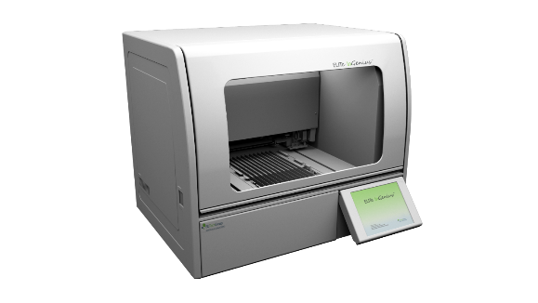
ELITe InGenius™ System
"Консолідувати складні потреби тестування MDX в одному простому і гнучкому рішенні"

Slide 2
ELITe InGenius™
Кваліфікація
ELITechGroup є провідним новатором в технології ПЛР і є глобальним постачальником рішень для MDХ (багатовимірні структурні дані)
Десятиліття досвіду розвитку хімії та реагентів
Власність передової технології MGB(білок, молекула зв'язуюча з малою борозною)
Широке і зростаюче CE IVD меню для молекулярної діагностики: моніторинг патогенних трансплантантів, інфекції пов`язанні з наданням медичної допомоги, тестування резистентності до антибіотиків, ХПСШ, онкогематологія, інфекції дихальних шляхів, менінгіти, шлунково-кишкові інфекції, генетика
Майстерність кількісної ЗТ-ПЛР
Ексклюзивне партнерство з провідним світовим постачальником лабораторних приладів для екстракції нуклеїнових кислот

Slide 3
ELITe InGenius™
Введення системи
ELITe InGenius - це повністю автоматизоване рішення для вибірки з результату на основі касет з універсальним виділенням з декількома незалежними ПЛР в реальному часі, що дозволяє розробляти і запускати призначені для користувача панелі зі змішаними параметрами відповідно до вимог конкретної лабораторії.
ELITe InGenius - це перше повністю автоматизоване рішення «зразок-результат», що пропонує комплексне кількісне меню для моніторингу трансплантації.

Slide 4
ELITe InGenius™
Переваги
Повна АВТОМАТИЗАЦІЯ
Ефективна продуктивність
Неперевершена гнучкість
Необмежене МЕНЮ
Спрощена робота

Slide 5
ELITe InGenius™
Переваги
Повна АВТОМАТИЗАЦІЯ
Настільне рішення, що об'єднує в одній платформі всі етапи молекулярної діагностики, автоматизоване виділення нуклеїнових кислот, ампліфікацію ЗТ- ПЛР (ЗТ-фермент, що каталізує синтез ДНК з використанням РНК як матриці. Називається так тому, що більшість процесів транскрипції в живих організмах відбуваються в іншому напрямку, а саме, з молекули ДНК синтезується РНК-транскрипт ) і аналіз результатів, здійснюється крок за кроком керований інтуїтивно зрозумілим інтерфейсом з сенсорним екраном
Можливість завантаження первинної пробірки
Скорочено час очікування до декількох хвилин
Ефективна продуктивність
Неперевершена гнучкість
Необмежене МЕНЮ
Спрощена робота

Slide 6
ELITe InGenius™
Переваги
Повна АВТОМАТИЗАЦІЯ
Ефективна продуктивність
Високий вихід екстракції навіть при невеликому обсязі зразка завдяки технології магнітних кульок в поєднанні з обробкою ультразвуком, термічною і хімічною обробкою зразків.
Найкраще в своєму класі меню CE-IVD RT PCR на основі технології MGB для застосування якісного і кількісного досліджень
Унітарний формат на основі касети, щоб гарантувати високу точність результату і контроль витрати реагенту.
Загальний час від результату виділення до аналізу результату, приблизно 2г.30 хвилин.
Неперевершена гнучкість
Необмежене МЕНЮ
Спрощена робота

Slide 7
ELITe InGenius™
Переваги
Повна АВТОМАТИЗАЦІЯ
Ефективна продуктивність
Неперевершена гнучкість
Від 1 до 12 зразків обробляються на паралельних доріжках для змішування будь-яких типів матриць, для одночасного виконання абсолютно різних теплових профілів і навіть різних хімічних процесів ПЛР.
Можливість багаторазового і незалежного проведення ПЛР з одного виділенного зразка, що дозволяє лабораторії визначати індивідуальні панелі тестів, адаптовані до потреб кожного пацієнта
Зберігання екстрагованної нуклеїнової кислоти для множинного ПЛР-тестування, повторного тестування або архівування
Доступно декілька режимів роботи: тільки екстракція, тільки ампліфікація або екстракція, ампліфікація і аналіз результатів з можливістю дослідження кривої плавлення
Необмежене МЕНЮ
Спрощена робота

Slide 8
ELITe InGenius™
Переваги
Повна АВТОМАТИЗАЦІЯ
Ефективна ПРОДУКТИВНІСТЬ
Неперевершена ГНУЧКІСТЬ
Необмежене МЕНЮ
Перше рішення про вибір з результатом - всебічне меню, присвячене моніторингу збудника трансплантатів
Змішувати і поєднувати в рамках одного і того ж циклу CE-IVD-аналізів, лабораторно розроблених аналізів або будь-яких інших аналізів, що представляють інтерес, просто на вимогу
Персоналізоване меню можна створити, зберігаючи панель тестів
Спрощений РОБОЧИЙ ПОТІК

Slide 9
ELITe InGenius™
Переваги
Повна АВТОМАТИЗАЦІЯ
Ефективна ПРОДУКТИВНІСТЬ
Неперевершена ГНУЧКІСТЬ
Необмежене МЕНЮ
Спрощений РОБОЧИЙ ПОТІК
Вибрати
Огляд
Старт
Навантаження
Попередньо запрограмовані аналізи для кожного зразка
Множинна ПЛР від одного зразка
Програмування тесту довільного доступу
Змішані зразки різних матриць
ELITe InGenius SP 200 і ПЛР-касета
ЗТ- ПЛР реагенти: змішані параметри
Walk-away (повна автоматизація)
Гнучкий режим: витяг і / або посилення і виявлення, з можливістю кривої плавлення, автоматизовані
Затвердити результат
Роздрукувати звіт
Завантажити дані в LIS

Slide 10
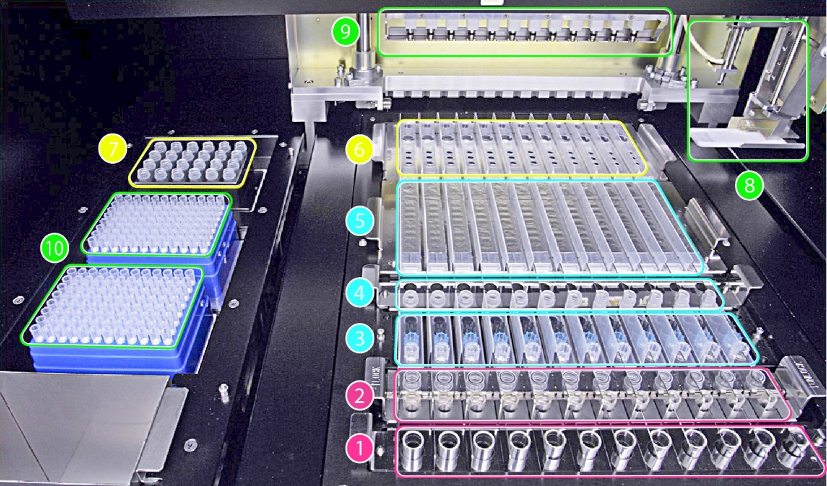
ELITe InGenius™
Просте завантаження зразків
Завантаження зразка
Базові приготування
ЗT-ПЛР-ампліфікація
Дозування зразка і реагенту
Від 1 до 12 зразків обробляються самостійно навіть з різними видами матриць
Простежування зразків за допомогою сканування штрих-коду
Великий валідований діапазон матриць: цільна кров, плазма, сироватка крові, спинномозкова рідина, тампон для носа, тампон для горла, мазок прямої кишки, сеча та стул, які можна обробляти під час того ж циклу
Стійка 1: Пряме завантаження первинної пробірки в стійку для зразків
Стійка 2: стійка для ультразвукової обробки та / або вторинна стійка для пробірок

Slide 11
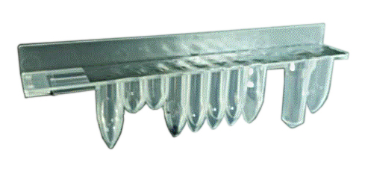
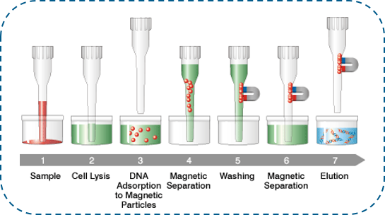
ELITe InGenius™
Універсальна пробопідготовка
Вбудована касета з наконечниками: наконечники для проколювання і розкапування
Пробірка для зберігання нуклеїнових кислот
Картридж для виділень
12 незалежних позицій виділення
Готові до використання попередньо наповнені унітарні картриджі з
усіма екстракційними реактивами
Позитивна ідентифікація картриджа: 2D штрих-код та інтегрований зчитувач
Ефективне виділення: Технологія Magtration® (магнітні кульки)
Універсальна екстракція: геномна ДНК, вірусна та бактеріальна ДНК / РНК
Високий вихід навіть при малому зразку 200 мкл
Короткий час обороту: 27 хв
Виділенні NA, що залишилися, йдуть для додаткового тестування або архівування
Одне посилання: ELITe InGenius SP 200

Slide 12
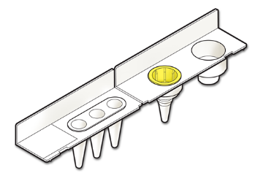
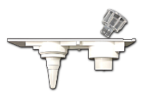
ELITe InGenius™
ПЛР-ампліфікація в реальному часі
ПЛР-касета ELITe InGenius : універсальний сосуд для ПЛР з функцією автоматичного закупорювання
Область управління реагентами для зберігання реагентів ЗТ-ПЛР в монореагентному форматі і внутрішнього контролю
12 модулів ПЛР з незалежним контролем для одночасного проведення різних аналізів ПЛР
Можливість мультиплексування з 6-оптичними каналами на модуль і аналіз кривої плавлення
Кілька тестів ПЛР паралельно з одного витягнутого зразка
Відкритий розчин, сумісний з декількома хімічними препаратами, включаючи ELITe MGB®, Taqman, Scorpion, Sybergreen
Можливість для користувача меню, включаючи CE-IVD, лабораторно розроблені тести або будь-які інші тести, що представляють інтерес
Загальний обсяг реакції ЗТ-ПЛР: від 20 до 50 мкл
Час обороту: 65 хвилин з реагентами ELITe MGB®
Програмування тесту довільного доступу і пакетна обробка зразків

Slide 13
ELITe InGenius™
Практичний аналіз 1
2 пацієнта з підозрою на вірусний менінгіт - зразок CSF, перевірений за допомогою аналізів EN, HSV1, HSV2, VZV ELITe MGB
1 пацієнт перевірений на респіраторну інфекцію –БАЛ зразок тестував триплексний аналіз - LDTests
1 пацієнт після трансплантації перевіряли на CМV, EBV (цільна кров) та BKV (сеча) - аналіз ELITe MGB
Перший пробіг

Slide 14
ELITe InGenius™
Практичний аналіз 1
2 пацієнта з підозрою на вірусний менінгіт - зразок CSF, перевірений за допомогою аналізів EN, HSV1, HSV2, VZV ELITe MGB
1 пацієнт перевірений на респіраторну інфекцію - БАЛ зразок тестував триплексний аналіз - LDTests
1 пацієнт після трансплантації перевіряли на CМV, EBV (цільна кров) та BKV (сеча) - аналіз ELITe MGB
1 вторинна пробірка - CSF
Перший пробіг
1 універсальне виділення

Slide 15
ELITe InGenius™
Практичний аналіз 1
2 пацієнта з підозрою на вірусний менінгіт - зразок CSF, перевірений за допомогою аналізів EN, HSV1, HSV2, VZV ELITe MGB
1 пацієнт перевірений на респіраторну інфекцію - БАЛ зразок тестував триплексний аналіз - LDTests
1 пацієнт після трансплантації перевіряли на CМV, EBV (цільна кров) та BKV (сеча) - аналіз ELITe MGB
1 вторинна пробірка - CSF
Перший пробіг
1 універсальне виділення
4 множинні ПЛР: EN, HSV1, HSV2, VZV

Slide 16
ELITe InGenius™
Практичний аналіз 1
2 пацієнта з підозрою на вірусний менінгіт - зразок CSF, перевірений за допомогою аналізів EN, HSV1, HSV2, VZV ELITe MGB
1 пацієнт перевірений на респіраторну інфекцію - БАЛ зразок тестував триплексний аналіз - LDTests
1 пацієнт після трансплантації перевіряли на CМV, EBV (цільна кров) та BKV (сеча) - аналіз ELITe MGB
2 вторинні пробірки - CSF
Перший пробіг
2 універсальних виділення
2x4 множинні ПЛР (мультиплекс): EN, HSV1, HSV2, VZV

Slide 17
ELITe InGenius™
Практичний аналіз 1
2 пацієнта з підозрою на вірусний менінгіт - зразок CSF, перевірений за допомогою аналізів EN, HSV1, HSV2, VZV ELITe MGB
1 пацієнт перевірений на респіраторну інфекцію - БАЛ зразок тестував триплексний аналіз - LDTests
1 пацієнт після трансплантації перевіряли на CМV, EBV (цільна кров) та BKV (сеча) - аналіз ELITe MGB
2 вторинні пробірки - CSF
1 вторинна пробірка - БАЛ
Перший пробіг
3 універсальних виділення
2x4 множинні ПЛР (мультиплекс): EN, HSV1, HSV2, VZV
1 ПЛР у мултиплексі: FluA, FluB, RSV

Slide 18
ELITe InGenius™
Практичний аналіз 1
2 пацієнта з підозрою на вірусний менінгіт - зразок CSF, перевірений за допомогою аналізів EN, HSV1, HSV2, VZV ELITe MGB
1 пацієнт перевірений на респіраторну інфекцію - БАЛ зразок тестував триплексний аналіз - LDTests
1 пацієнт після трансплантації перевіряли на CМV, EBV (цільна кров) та BKV (сеча) - аналіз ELITe MGB
2 вторинні пробірки - CSF
1 вторинна пробірка - БАЛ
1 вторинна пробірка - WB
Перший пробіг
4 універсальних виділення
2x4 множинні ПЛР (мульти): EN, HSV1, HSV2, VZV
1 ПЛР у мултиплексі: FluA, FluB, RSV
1 множинна ПЛР (мульти): EBV, CMV

Slide 19
ELITe InGenius™
Практичний аналіз 1
2 пацієнта з підозрою на вірусний менінгіт - зразок CSF, перевірений за допомогою аналізів EN, HSV1, HSV2, VZV ELITe MGB
1 пацієнт перевірений на респіраторну інфекцію - БАЛ зразок тестував триплексний аналіз - LDTests
1 пацієнт після трансплантації перевіряли на CМV, EBV (цільна кров) та BKV (сеча) - аналіз ELITe MGB
2 вторинні пробірки - CSF
1 вторинна пробірка - БАЛ
1 вторинна пробірка - WB
1 вторинна пробірка - urine
Перший пробіг
5 універсальних виділення
2x4 множинні ПЛР (мульти): EN, HSV1, HSV2, VZV
1 ПЛР у мултиплексі: FluA, FluB, RSV
1 множинна ПЛР (мульти): EBV, CMV
1 ПЛР: BKV

Slide 20
ELITe InGenius™
Практичний аналіз 1
2 пацієнта з підозрою на вірусний менінгіт - зразок CSF, перевірений за допомогою аналізів EN, HSV1, HSV2, VZV ELITe MGB
1 пацієнт перевірений на респіраторну інфекцію - БАЛ зразок тестував триплексний аналіз - LDTests
1 пацієнт після трансплантації перевіряли на CМV, EBV (цільна кров) та BKV (сеча) - аналіз ELITe MGB
2 вторинні пробірки - CSF
1 вторинна пробірка - БАЛ
1 вторинна пробірка - WB
1 вторинна пробірка - urine
Перший пробіг
5 універсальних виділення
2x4 множинні ПЛР (мульти): EN, HSV1, HSV2, VZV
1 ПЛР у мултиплексі: FluA, FluB, RSV
1 множинна ПЛР (мульти): EBV, CMV
1 ПЛР: BKV + IC
Час до видачі результатів близько 2г.30хв.
Час роботи скорочено до кількох хвилин на зразок
12 ЗТ-ПЛР-реакцій, включаючи одиничний і мультиплексний аналізи, 10 різних параметрів, 4 різних матриці, протестованих в одному унікальному робочому процесі

Slide 21
ELITe InGenius™
Практичний аналіз 2
12 пацієнтів після трансплантації нирки - зразки плазми - повинні бути перевірені на CMV, EBV і BKV
36 аналізів для виконання
1 виконання 150 хв.
4 пацієнта-плазма
4 виділення
4 мульти-ПЛР CMV, EBV, BK
2 виконання 150 хв.
4 пацієта
Повний робочий процес
4 виділення
4 мульти-ПЛР CMV, EBV, BK
3 виконання 150 хв.
4 пацієнта
4 виділення
4 мульти-ПЛР CMV, EBV, BK
36 реакцій аналізів, перші зразки пацієнта приблизно через 2 год. 30 хв.
Протокол орієнтований на час перших результатів

Slide 22
ELITe InGenius™
Практичний аналіз 2
12 пацієнтів після трансплантації нирки - зразки плазми - повинні бути перевірені на CMV, EBV і BKV
36 аналізів для виконання
1 виконання 150 хв.
4 пацієнта-плазма
1 виконання 150 хв.
12 пацієнта-плазма
4 виділення
12 виділення
4 ПЛР CMV, EBV, BK
12 ПЛР CMV
2 виконання 150 хв.
4 пацієнта
2 виконання 150 хв.
Повний робочий процес
4 виділення
Пакетний робочий процес
12 ПЛР EBV
4 ПЛР CMV, EBV, BK
3 виконання 150 хв.
4 пацієнта
3 виконання 150 хв.
4 виділення
12 ПЛР BKV
4 ПЛР CMV, EBV, BK
36 реакцій приблизно 8 год., Перші зразки пацієнта приблизно через 2 год. 30 хв.
Протокол орієнтований на час перших результатів
36 реакцій приблизно 6 год.
Протокол орієнтований на час перших результатів

Slide 23
ELITe InGenius
Переваги роботи ELITe InGenius
 | ELITE InGenius робочий процес порівняння з Звичайним рішенням для ПЛР | Переваги ELITe InGenius
Кількість інструменту |  | Економте місце - 1 єдиний інструмент проти 2 із звичайним ПЛР
Число ПЛР-реакцій |  | Економте гроші - зберігання калібрування = 4 реакції ПЛР зберігаються за цикл проти одного калібрування за цикл зі звичайною ПЛР
Кількість кроків ручного піпетування |  | Різке зменшення помилок Можливість використовувати менш досвідченого персонала Не потрібно вручну вводити піпетки при первинному завантаженні в пробірку, лише 1 крок, коли зразки завантажуються у вторинні пробірки проти приблизно 12 кроків піпетування за допомогою звичайної ПЛР
Практичне час |  | Економте ресурси - час обмежений на 10-15 хв. за пробіг проти 65 хв за допомогою звичайної ПЛР
Час на результат |  | Покращене тестування ТАТ для середнього обсягу в порівнянні зі звичайним ПЛР Еквівалент або краще тестування ТАТ більшого об'єму в порівнянні зі звичайним ПЛР

Slide 24
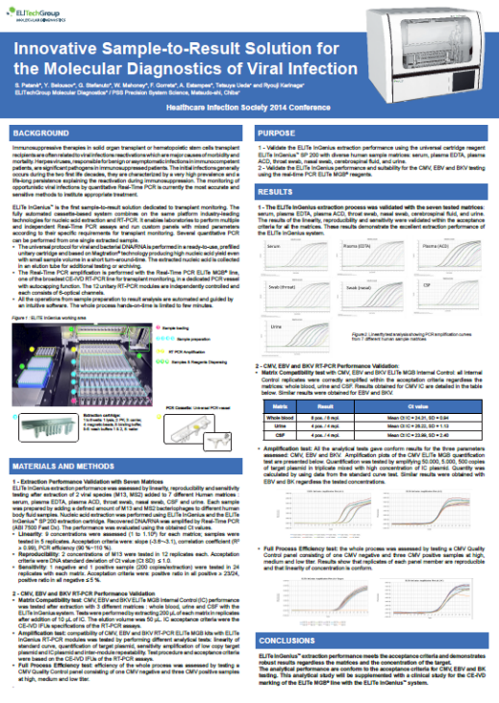
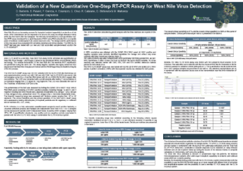
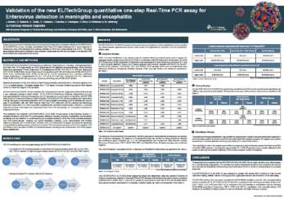
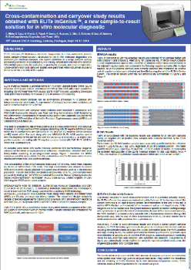
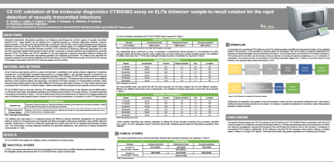
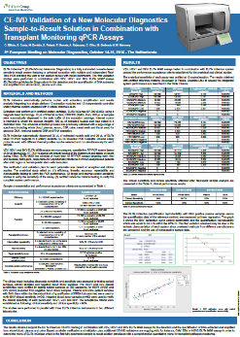
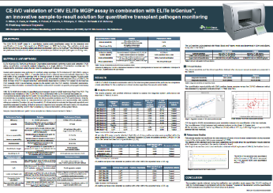
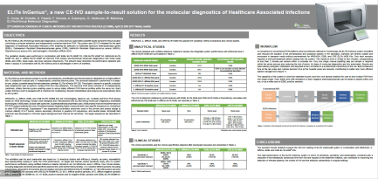
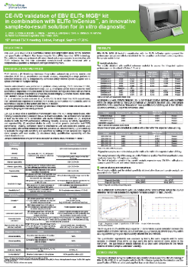
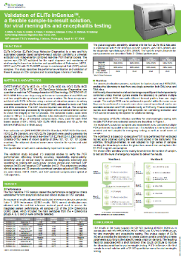
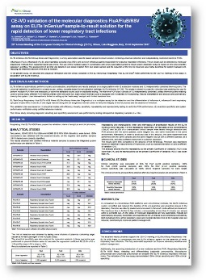
Quality of Results - Scientific Posters
21 науковий плакат - CE-IVD
R&D DATA
HIS 2014 | ECCMID 2015 | EMMD 2015 | ESCV 2016 | ECCMID 2016 | ESCV 2016 | ECMMID 2017 | ECMMID 2017

Slide 25
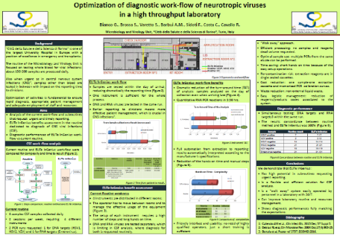
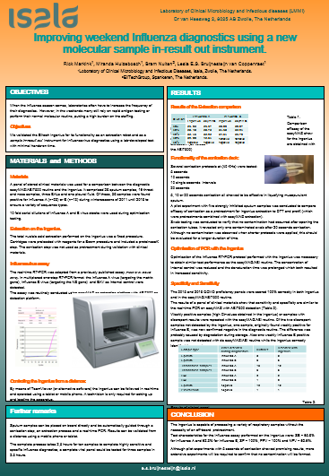
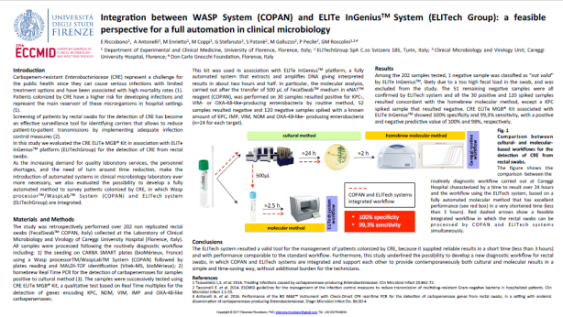
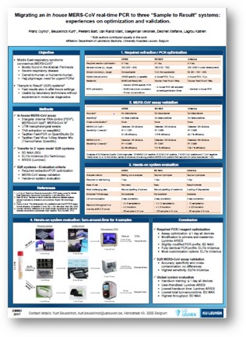
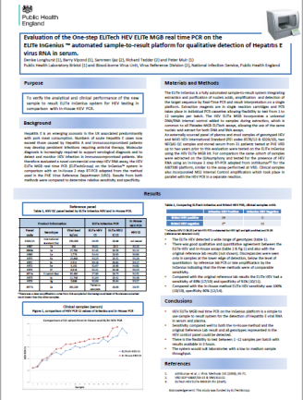
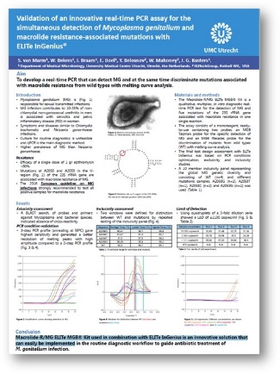
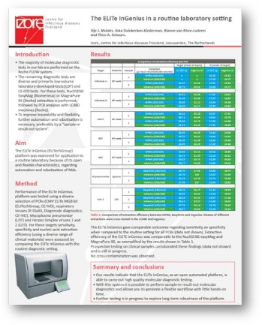
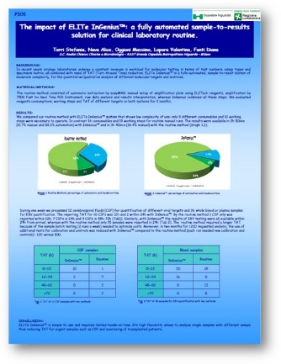
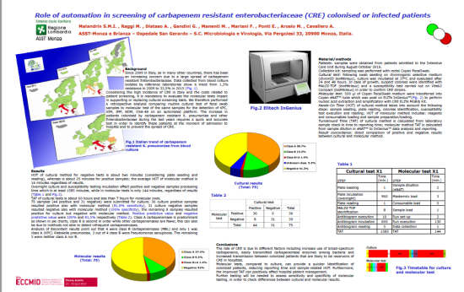
Quality of Results - Scientific Posters
21 науковий плакат - CE-IVD
Customer DATA
ECCMD 2016 | UK Congress 2017 | NL Congress 2017 | ECCMID 2017 | ESCV 2017 | EMMD 2017

Slide 26
ELITe InGenius™
18 наукових плакатів - клієнти з США
 | заголовок
CVS 2016 | Створення робочого майстер-міксу, монореагента з реагентів, специфічних для аналіту (ASR), для зменшення відмінностей між операторами, оптимізації робочого процесу в лабораторії і поліпшення результатів і часу виконання - Університет Майамі - доктор Руїз
CVS 2016 | Валідація MGB Alert CMV ASR в системі ElitechGroup ELITe InGenius «зразок-результат» - Університет Майамі - д-р Руїз
CVS 2016 | Валідація ASR-сигналу BK Virus ASR для системи зразків та отримання результатів ELITechGroup ELITe InGenius - Університет Майамі - Д-р Руїс
CVS 2016 | Валідація MGB Alert EBV ASR в системі ELITechGroup ELITe InGenius «зразок-результат» - Університет Майамі - д-р Руїз
CVS 2016 | Оцінка декількох стандартних панелей EBV на зразку ELITe InGenius до платформи результатів - ARUP Laboratories - Dr Hillyard
CVS 2016 | Лабораторна оцінка Elitech CMV ASR на автоматизованому приладі ELITe InGenius - Tampa General - Dr Widen
CVS 2016 | Кореляція між платформами ПЛР в реальному часі ELITech InGenius і Roche z480 для кількісного визначення вірусу BK в зразках плазми пацієнтів з трансплантацією нирки - Сент-Джонс / Вознесіння - Dr Schutzbank
дані клієнтів

Slide 27
ELITe InGenius™
18 наукових плакатів - клієнти з США
 | Заголовок
CVS 2017 | Валідація системи ELITe InGenius® для моніторингу збудника трансплантанта в осередковій лабораторії
CVS 2017 | Створення монореагенту для вірусу РНК за допомогою однокрокової РНК Mastermix в системі вибірки та результату ELITechGroup ELITe InGenius
CVS 2017 | Оцінка нового аналізу E.U.A, Zika ELITe MGB® Kit U.S., використовуваного з ELITe InGenius®, системою від зразка до результату
CVS 2017 | Порівняння декількох вторинних стандартних панелей BKV з 1-м міжнародним стандартом WHO BKV на платформі ELITe InGenius «зразок-результат»
CVS 2017 | Оптимізація процесу тестування на пневмоцист за допомогою ELITe InGenius, нове рішення S2R
CVS 2017 | Оптимізація робочого процесу тестування легіонели за допомогою нового рішення S2R ELITe InGenius
CVS 2017 | ОЦІНКА MGB ALERT ENTEROVIRUS ASR НА ELITE INGENUS
CVS 2017 | ОЦІНКА РЕАГЕНТІВ ELITech MGB ALERT® EBV ASR, використовуючи ELITE InGenius®
CVS 2017 | ВАЛІДАЦІЯ MGB ALERT® ADENOVIRUS ASR: МЕТОД ПЛР В РЕАЛЬНОМУ ЧАСІ ДЛЯ КІЛЬКІСНОГО ВИЯВЛЕННЯ аденовірусу
CVS 2017 | ВАЛІДАЦІЯ MGB ALERT® EBV ASR: МЕТОД ПЛР В РЕАЛЬНОМУ ЧАСІ ДЛЯ КІЛЬКІСНОГО ВИЯВЛЕННЯ ВІРУСУ ЕПШТЕЙНА-БАРРА
CVS 2017 | Zika ELITe MGB® Kit, США. FDA Авторизовано EUA на приладі ELITe InGenius®.
дані клієнтів

Slide 28
ELITe InGenius™
Велика панель перевірки матриці
Повна ELITe InGenius валідація ефективності вилучення на великій панелі матриць для моніторингу пересадки
ELITe InGenius був підтверджений за допомогою ELITe InGenius SP 200 для виділення нуклеїнової кислоти і аналізу ELITe MGB® для кількісної ампліфікації вірусних мішеней.
Перевірено 8 основних матриць для моніторингу трансплантата: сироватка, плазма (ACD, EDTA), мазок із зіву, мазок з носа, CSF, сеча і цільна кров.
Кожна матриця перевірена наступним чином:
Лінійність (результат показаний нижче): 9 оцінених концентрацій, кожна протестована в 5 повторностях
Відтворюваність: оцінені 2 концентрації, кожна перевірена в 12 повторностях
Чутливість: 1 pos & 1 neg, протестовано в 24 повторностях
Відмінні показники виділень для всіх матриць, оцінених незалежно від концентрації цілей з точки зору лінійності, відтворюваності і чутливості

Slide 29
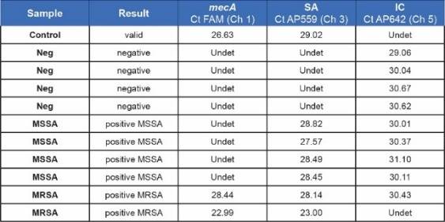
ELITe InGenius™
Перевірка MRSA / SA
Перевірка працездатності ELITe InGenius для тестування MRSA / SA
Універсальний метод виділення ELITe InGenius SP 200 і MRSA / SA ELITe MGB®
Перший аналіз CE-IVD для виявлення штаму mecC з унікальним дизайном для виявлення і діфференсаціі SA і MRSA, заснований тільки на консервативних послідовностях
Результат валідації у порівнянні з еталонним методом CE-IVD: Easy-Mag & ABI 7500FastDx
оптимізація видобутку
Тестування клінічних зразків: 10 сертифікованих зразків: neg, MSSA, MRSA (див. Нижче)
Відтворюваність: 4 концентрації, перевірені в трьох примірниках з 3 приладами в 3 різних місцях.
Процедура випробування і критерії приймання були засновані на IFU CE-IVD аналізів ОТ- ПЛР. Всі критерії приймання відповідали
Найвища продуктивність, отримана при аналізі MRSA / SA ELITE MGB
Покращена простота використання, скорочення часу і часу на результат для зразка в порівнянні зі звичайним робочим процесом ПЛР

Slide 30
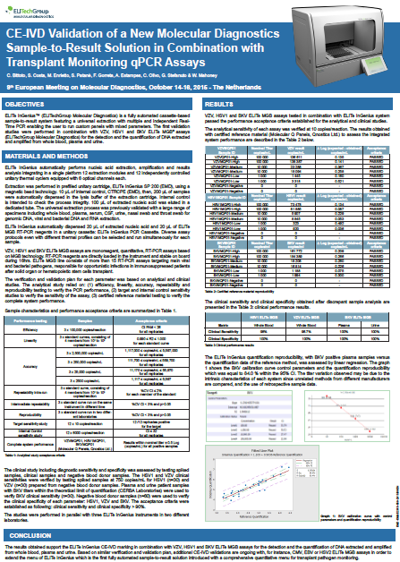
ELITe InGenius™
9 Конгрес EMMD - постер
Перша CE-IVD валідація аналізів MIT ELITe, VZV, HSV1, HSV2 та BKV,
у поєднанні з ELITe InGenius
План валідації для кожного параметра базувався на аналітичних та клінічних дослідженнях.
Аналітичне дослідження спиралося на (1) перевірку ефективності, лінійності, точності, повторюваності та відтворюваності для перевірки працездатності ПЛР, (2) чутливість та внутрішній контроль для перевірки чутливості аналізу, (3) повну перевірку працездатності системи за допомогою сертифікованого довідкового матеріалу (тобто : результати, отримані за допомогою молекулярних Q-панелей BKVMQP01)
Зразок ID | Номінальний титр копій / мл | BKV копії / мл | Delta Log10 (очікувані - отримані) копії / мл | критерії прийняття
BKVMQP01 Високий | 100 000 | 161 772 | 0.209 | пройшло
 | 100 000 | 184 389 | 0.266 | пройшло
BKVMQP01 Med. | 10 000 | 18 208 | 0.260 | пройшло
 | 10 000 | 16 814 | 0.226 | пройшло
BKVMQP01 Низький | 1 000 | 1 188 | 0.075 | пройшло
 | 1 000 | 1 994 | 0.300 | пройшло
BKVMQP01 Neg. | 0 | 0 | - | пройшло
 | 0 | 0 | - | пройшло
Аналізи VZV, HSV1 та BKV ELITe MGB®, протестовані в поєднанні з ELITe InGenius, пройшли всі критерії прийнятності
Notes:
Linearity can be defined as the ability of the method to give results that are in proportion to the amount of analyte present in the sample. linearity has been defined as the proportionality of the signal to the amount of reference material, demonstrated by the calculation of a regression line.
The accuracy describes the veracity of the test results, and can be defined as closeness of agreement between a test result and the accepted reference value. The precision describes the reproducibility of the test results, and can be defined as the closeness of agreement between independent test results obtained under stipulated conditions of repeatability and reproducibility.

Slide 31
ELITe InGenius™
9th конгрес EMMD - постер
Перша валідація CE-IVD аналізів ELITe MGB (VZV, HSV1, HSV2 і BKV)
в поєднанні з ELITe InGenius
План валідації для кожного параметра базувався на аналітичних та клінічних дослідженнях. Клінічне дослідження: діагностична чутливість та специфічність оцінюються шляхом тестування калібрувальних зразків, клінічних проб та негативних зразків донора крові.
 | HSV1 ELITe MGB | VZV ELITe MGB | BKV ELITe MGB
Матриця | Цільна кров | Цільна кров | Плазма | Сеча
Клінічна чутливість | 98% | 96,7% | 100% | 100%
Клінічна специфічність | 100% | 100% | 100% | 100%
Отримані аналітичні та клінічні результати підтримують маркування ELITe InGenius ™ CE-IVD у поєднанні з тестами VZV, HSV1 та BKV ELITe MGB® з цільною кров’ю, плазмою та сечею

Slide 32
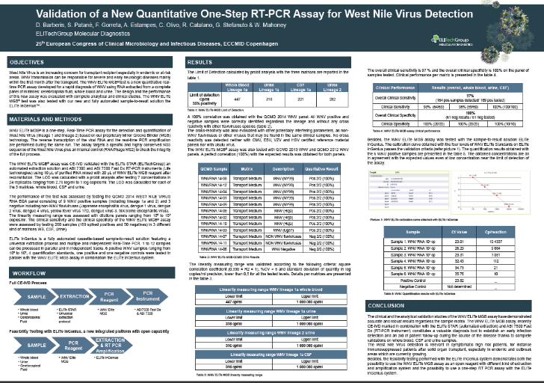
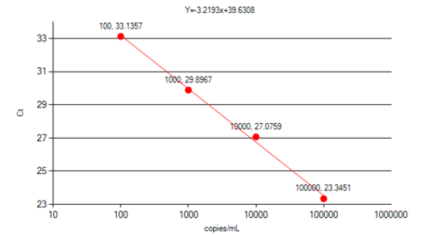
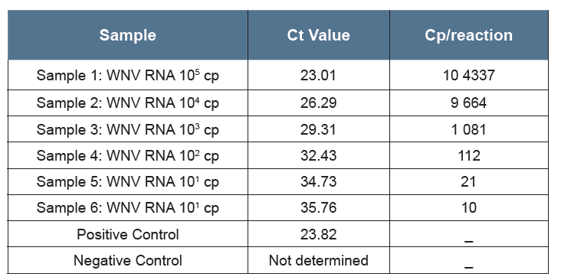
ELITe InGenius™
Один крок тестування - електронний постер ECCMID
Ефективність ELITe InGenius оцінювали за допомогою кількісного тесту на один крок RT-PCR ELITe MGB: тест WNV ELITe MGB
Останнім доповненням до нашої унікальної лінії RT-PCR, присвяченої моніторингу трансплантацій
Чотири рівні калібрувальної кривої стандартів WNV ELITe проходять критерії перевірки на ELITe InGenius.
Було випробувано 6 зразків WNV з відомими концентраціями, відмінне кількісне визначення незалежно від концентрації
Отримані концентрації узгоджуються з очікуваними значеннями навіть при низькій концентрації поблизу межі виявлення аналізу

Slide 33
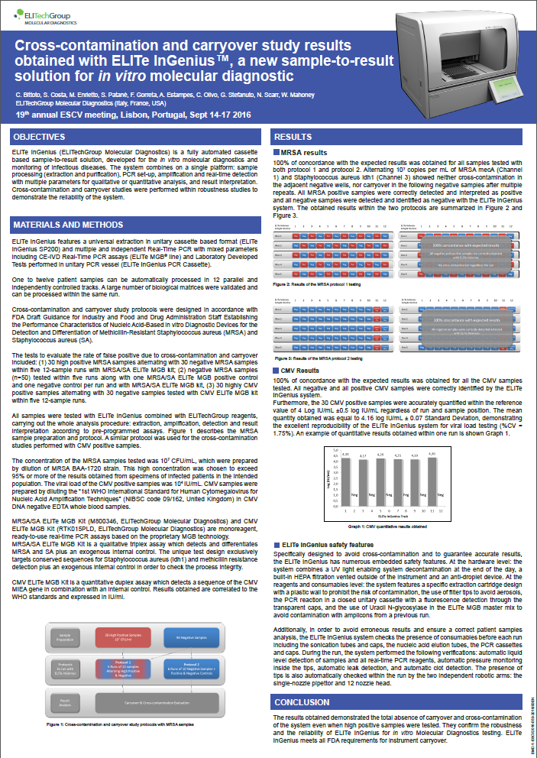
ELITe InGenius™
Дослідження перехресного забруднення - 19-й ESCV
Результати досліджень перехресного забруднення та перенесення, отримані за допомогою ELITe InGenius ™, нове рішення зразок - результат для молекулярної діагностики in vitro
Два дослідження, проведені з висококонцентрованими зразками та відповідно до вимог FDA
Один у бактеріології з MRSA
Один у вірусології зі зразками CMV
Повна відсутність перенесення та перехресного забруднення навіть при високопозитивних зразках
100% відповідність очікуваним результатам

Slide 34
Результати дослідження ELITe InGenius, перенесення та перехресного забруднення
Початкове дослідження
Підготовка зразків
30 високопозитивних зразків
107 КУО / мл
90 негативних зразків
Протоколи
роботи з ELITe InGenius
протокол 1
5 прогонів з 12 зразків
Чергування Високий Позитив
& Негативний
Протокол 2
6 прогонів з 10 негативних зразків + позитивний і негативний контроль
Аналіз результату
Оцінка перенесення та перехресного забруднення

Slide 35
Результати дослідження ELITe InGenius, перенесення та перехресне забруднення
Складання протоколу 1
ELITe InGenius Зразок позиції
1
2
3
4
5
6
7
8
9
10
11
12
Run 1
Pos
Neg
Pos
Neg
Pos
Neg
Pos
Neg
Pos
Neg
Pos
Neg
Run 2
Neg
Pos
Neg
Pos
Neg
Pos
Neg
Pos
Neg
Pos
Neg
Pos
Run 3
Pos
Neg
Pos
Neg
Pos
Neg
Pos
Neg
Pos
Neg
Pos
Neg
Run 4
Neg
Pos
Neg
Pos
Neg
Pos
Neg
Pos
Neg
Pos
Neg
Pos
Run 5
Pos
Neg
Pos
Neg
Pos
Neg
Pos
Neg
Pos
Neg
Pos
Neg

Slide 36
Результати дослідження ELITe InGenius, перенесення та перехресне забруднення
Отримані результати
ELITe InGenius Зразок позиції
1
2
3
4
5
6
7
8
9
10
11
12
Run 1
Pos
Neg
Pos
Neg
Pos
Neg
Pos
Neg
Pos
Neg
Pos
Neg
100% відповідність очікуваним результатам
Усі негативні та позитивні зразки правильно виявлені
з ELITe InGenius
Немає перехресного забруднення незалежно від пробігу
Run 2
Neg
Pos
Neg
Pos
Neg
Pos
Neg
Pos
Neg
Pos
Neg
Pos
Run 3
Pos
Neg
Pos
Neg
Pos
Neg
Pos
Neg
Pos
Neg
Pos
Neg
Run 4
Neg
Pos
Neg
Pos
Neg
Pos
Neg
Pos
Neg
Pos
Neg
Pos
Run 5
Pos
Neg
Pos
Neg
Pos
Neg
Pos
Neg
Pos
Neg
Pos
Neg

Slide 37
Результати дослідження ELITe InGenius, перенесення та перехресне забруднення
Складання протоколу 2
ELITe InGenius Зразок позиції
1
2
3
4
5
6
7
8
9
10
11
12
Run 1
Neg
Neg
Neg
Neg
Neg
Neg
Neg
Neg
Neg
Neg
Control Pos
Control Neg
Run 2
Neg
Neg
Neg
Neg
Neg
Neg
Neg
Neg
Neg
Neg
Control Pos
Control Neg
Run 3
Neg
Neg
Neg
Neg
Neg
Neg
Neg
Neg
Neg
Neg
Control Pos
Control Neg
Run 4
Neg
Neg
Neg
Neg
Neg
Neg
Neg
Neg
Neg
Neg
Control Pos
Control Neg
Run 5
Neg
Neg
Neg
Neg
Neg
Neg
Neg
Neg
Neg
Neg
Control Pos
Control Neg

Slide 38
Результати дослідження ELITe InGenius, перенесення та перехресне забруднення
Отримані результати
ELITe InGenius Зразок позиції
1
2
3
4
5
6
7
8
9
10
11
12
Run 1
Neg
Neg
Neg
Neg
Neg
Neg
Neg
Neg
Neg
Neg
Control Pos
Control Neg
100% відповідність очікуваним результатам
Усі негативні зразки виявлені правильно
з ELITe InGenius
Run 2
Neg
Neg
Neg
Neg
Neg
Neg
Neg
Neg
Neg
Neg
Control Pos
Control Neg
Run 3
Neg
Neg
Neg
Neg
Neg
Neg
Neg
Neg
Neg
Neg
Control Pos
Control Neg
Run 4
Neg
Neg
Neg
Neg
Neg
Neg
Neg
Neg
Neg
Neg
Control Pos
Control Neg
Run 5
Neg
Neg
Neg
Neg
Neg
Neg
Neg
Neg
Neg
Neg
Control Pos
Control Neg

Slide 39
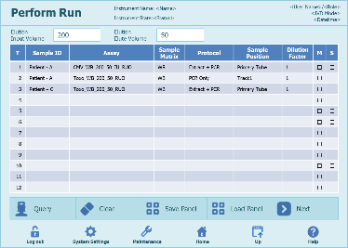
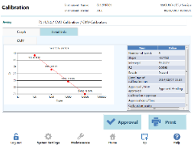
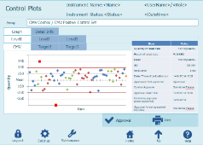
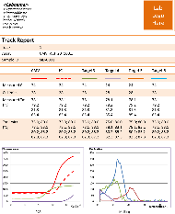
ELITe InGenius™
Інтелектуальне програмне забезпечення
Управління користувачем | Індивідуальний логін та пароль
Програмування аналізу | Відкриті та закриті режими Аналіз CE-IVD заблокований та визначається призначеним для користувача протоколом Збереження на спеціальній панелі
Управління реактивами | Простежуваність на екрані та звітах Менеджер запасів відстежує конфігурацію тесту блоку реагенту, налаштування, використання, термін дії
Запуск налаштування та моніторинг | Двонаправлений LIS, матеріали з штрих-кодом Графічне керівництво по завантаженню Вказує прогрес, час що залишився і криві в реальному часі
Калібрування аналізу | Зберігає криві декількох партій Cal & reagent Керує введенням штрих-коду, затвердженням, терміном дії
Тести контролю (QC) | Зберігає кілька контрольних і реактивних партій Леві Дженнінгс (кільк.), Графіки CT (якісн.)
Звіти | Зведення результатів прогону Призначений для користувача звіт по треку або пацієнту (додаткові графіки) Звіти про налаштування, калібрування, керування
1
2
3
4
5
6
7

Slide 40
ELITe InGenius™
ELITe InGenius - надійне, гнучке рішення від виділення до результату, що забезпечує оптимізацію робочого процесу, ефективний розподіл ресурсів та дає точні та своєчасні результати

